Slide 1

Titre professionnel
Développeur web et web mobile
DOSSIER PROJET
Marine MIGNOT - 2026

Slide 2
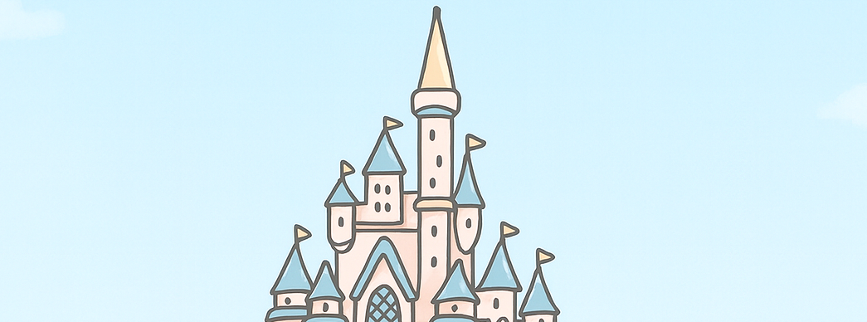

Fan de Lore
FORUM DE DISCUSSION ET D’INFORMATION SUR LE MONDE DE MICKEY

Slide 3
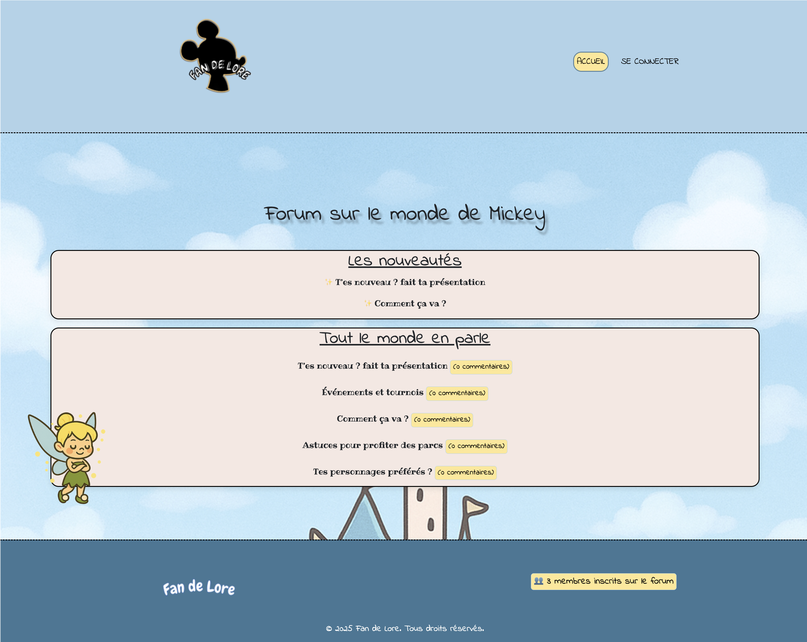
Page d’accueil

Slide 4

Présentation
Objectifs du projet
Concevoir un forum moderne, responsive
et sécurisé
Mettre en place une architecture robuste
(MVC Symfony)
Intégrer des composants réutilisables
Structurer la base de données
Rédiger une documentation technique
Implémenter des tests unitaires

Slide 5
Maquettes
Maquettes réalisées avec Figma
Design responsive (mobile, tablette, desktop)

Slide 6
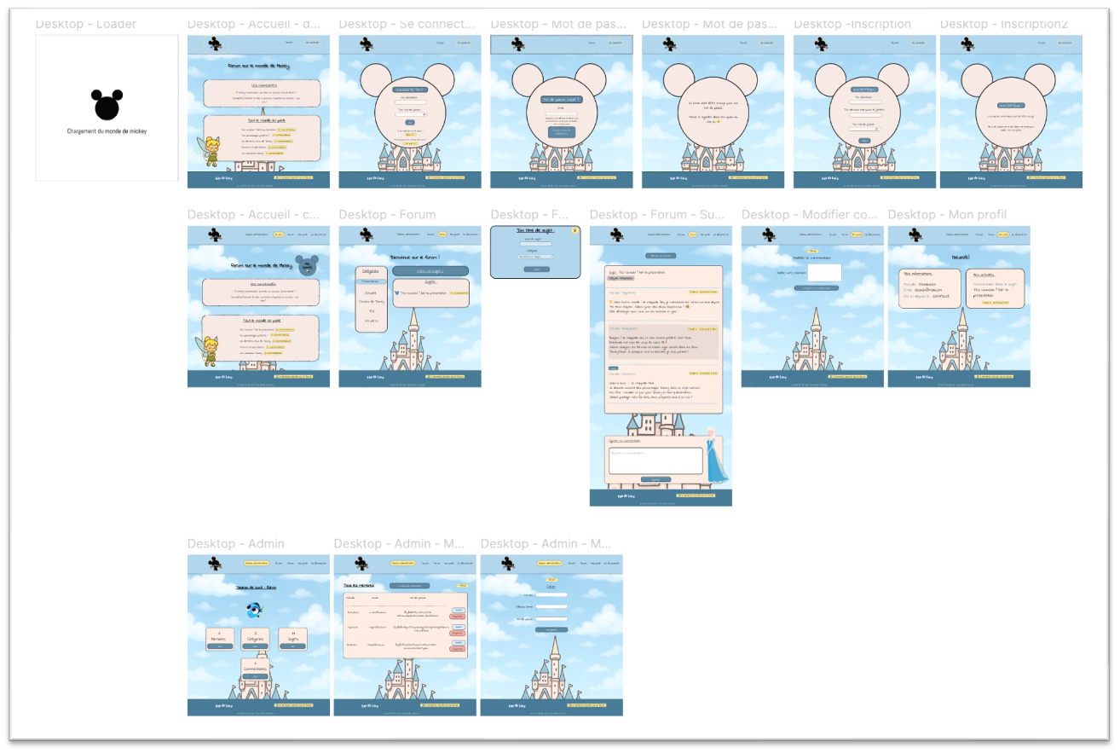
Maquettes desktop

Slide 7
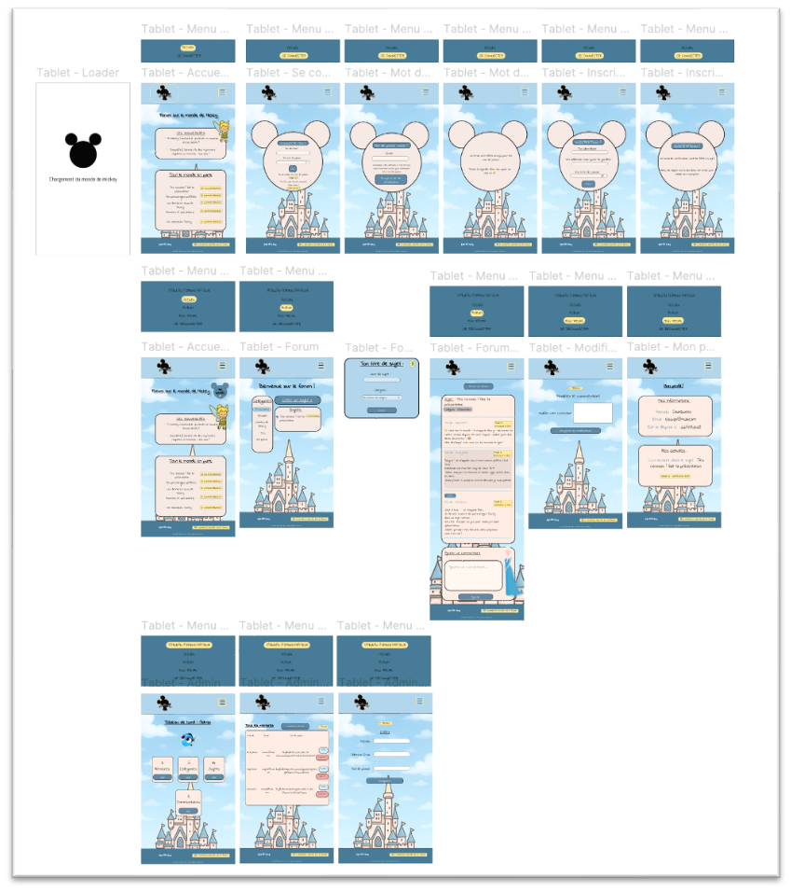
Maquettes Tablette

Slide 8
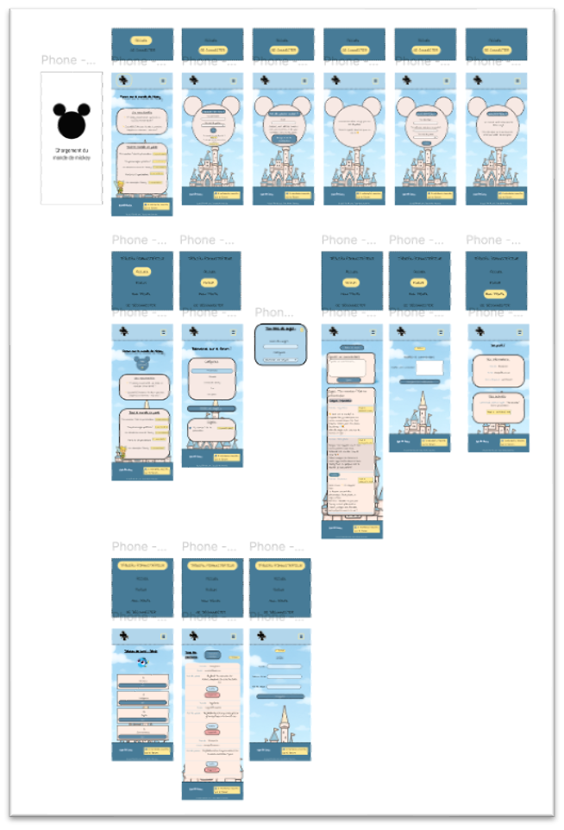
Maquettes mobile

Slide 9
Architecture Symfony
Structure MVC
(Controller / Entity / Repository / Twig)
Composants créés :
Système d’authentification (Security)
Gestion des catégories, sujets, commentaires
formulaires, services

Slide 10
Fonctionnalités principales
Inscription / Connexion / Rôles utilisateurs
Création & réponse à un sujet
Filtrage par catégories
Système de modération

Slide 11
Base de données
Schéma principal :
User
Categorie
Sujet
Commentaires
Relations :
Sujet → Commentaire : 1..n
Categorie → Sujet : 1..n

Slide 12
Test unitaires
Utilisation de PHPUnit
Test réalisés :
Validation des Entités
Tests des services
Test des contrôleurs

Slide 13
Documentation
Documentation technique du projet
Guide d’installation :
environnement, commandes Symfony, migrations

Slide 14
Conclusion et perspectives
Projet fonctionnel
Code propre, documenté et testé
Évolutions possibles :
Système de notifications
Votes / likes
Réseaux Sociaux

